Slide 1
여행자들의 정보
여행정보 & 동행 웹 어플리케이션 프로젝트

Slide 2
TEAM
문종보
신석우
윤성식
정광호
지현우

Slide 3

목차
01
개요
프로젝트 소개
02
설계
개발 환경, 기능 정의, 데이터베이스 설계
03
구현
개발 과정, 구현 결과물

Slide 4
1. 개요
프로젝트 소개

Slide 5
프로젝트 소개
여정
혼.여.족
여행 매니저
홀로 여행길에 오르는 사람들의 증가
여행 일정 및 긴급 상황 대비
여행 정보
동행
여행에 필요한 정보들 제공
시작은 혼자 였지만 동행자가 필요할 때

Slide 6
2. 설계
개발환경
기능정의
데이터베이스 설계

Slide 7

개발 환경
OS
BACK-END
Windows 10, macOS Mojave
JAVA 1.8 / Spring Framework 4.3.11
WAS
FRONT-END
Tomcat 9.0
HTML5, JavaScript, CSS5
DATABSE
Open API
MySQL 8.0.15
Kakao auth / Google map / 공공데이터

Slide 8
기능 정의
간략 소개
여행 정보제공 & 등록
동행자 구하기 게시판
여행 후기 게시판
현재 실시간 공항 정보
자주 묻는 질문에 대한 답변 제공
관리자와 1:1 실시간 채팅
회원간 1:1 쪽지
개인정보, 여행정보, 동행정보 , 작성 글
여행지 업데이트, 회원정보조회, 회원과 실시간채팅
주요 클래스
TravelDataController , TravelRegistController
WithmeController
ReviewController
RestApiController
AdminController
WebSocketController , WebSocketClient , WebSocketAdmin
MessageController
MemberController, MemberExtraController
AdminController
여행
같이 갈래
여행자들의 웃음
지금 공항은
자주 묻는 질문
문의하기
쪽지
마이 페이지
관리자 페이지

Slide 9
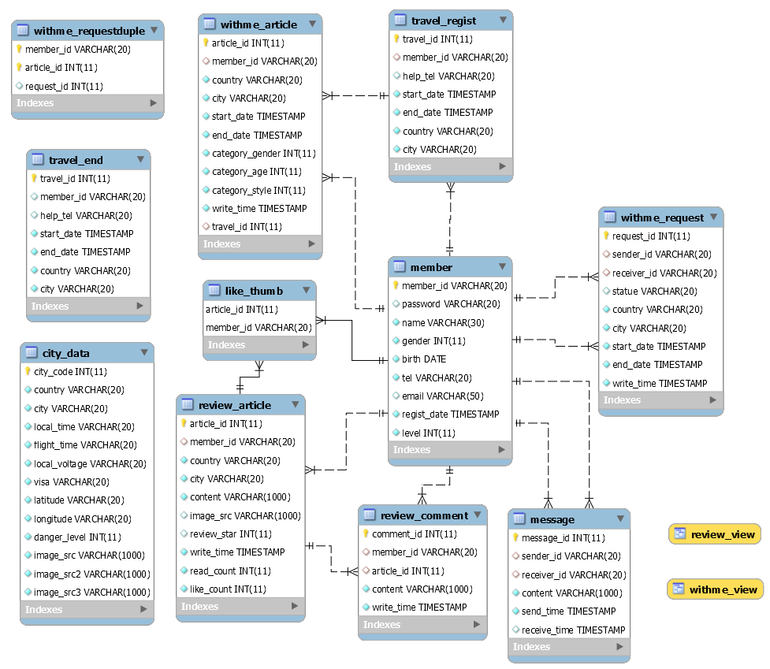


데이터베이스 설계
withme_view
From withme_article a inner join member m on a.member_id = m.member_id
Review_view
From review_article a inner join member m on a.member_id = m.member_id left outer join withme_comment c on a.article_id = c.article_id

Slide 10
3. 구현
개발 과정
구현 결과물

Slide 11
개발 과정
안드로이드 App 제작 , 최종 테스트
테스트 및 보완 , 안드로이드 App 제작 계획
6 주차
Back-end 구현 ,
Web Front-end 구현
5 주차
주제 선정, 기능 정의 및 데이터베이스 설계
2 ~ 4 주차
1 주차

Slide 12
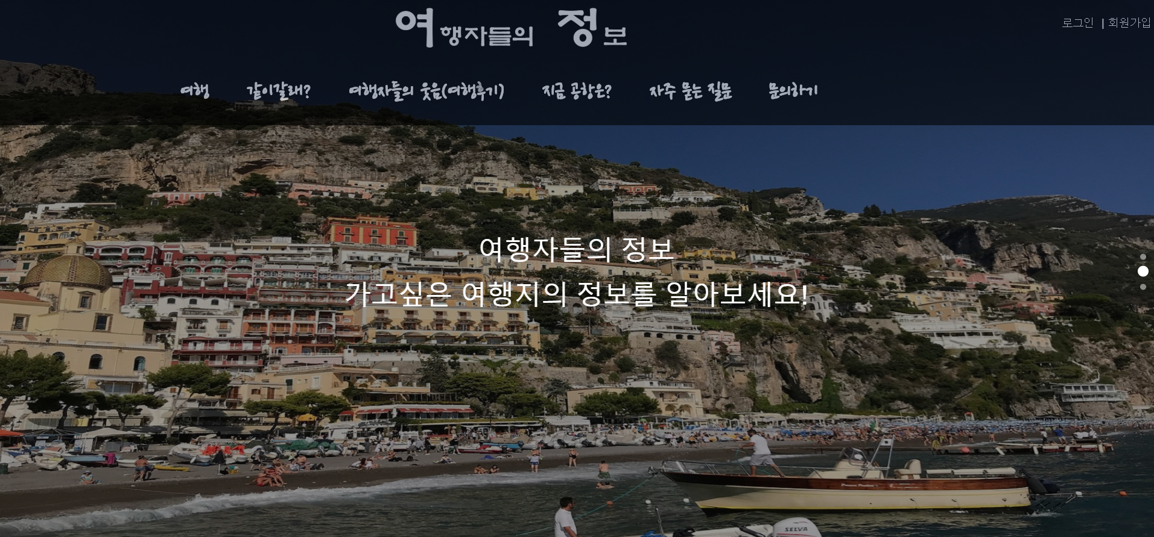
구현 결과물
메인 & 기본틀
세가지 섹션으로 구분하여
모든 페이지를 이 템플릿으로 표현
- 상단메뉴
- 회원메뉴
- 정보표시

Slide 13
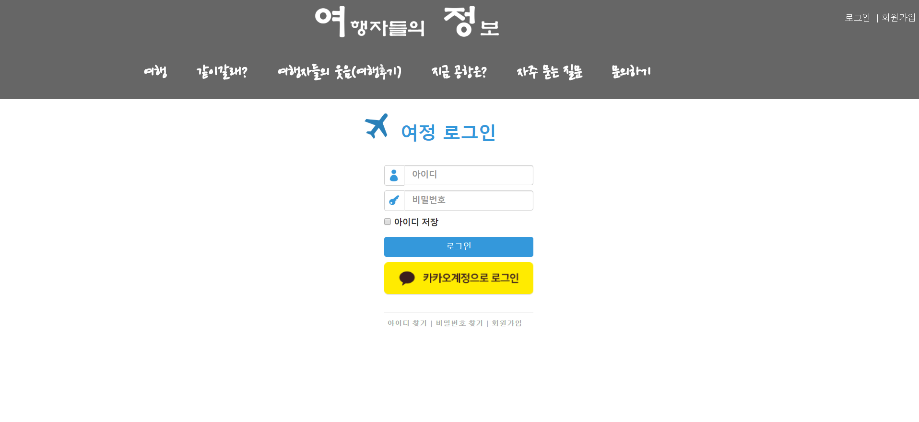
구현 결과물
로그인

Slide 14
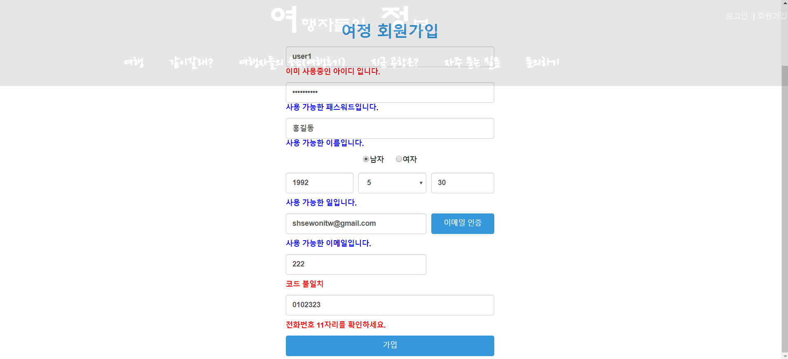
구현 결과물
회원가입

Slide 15
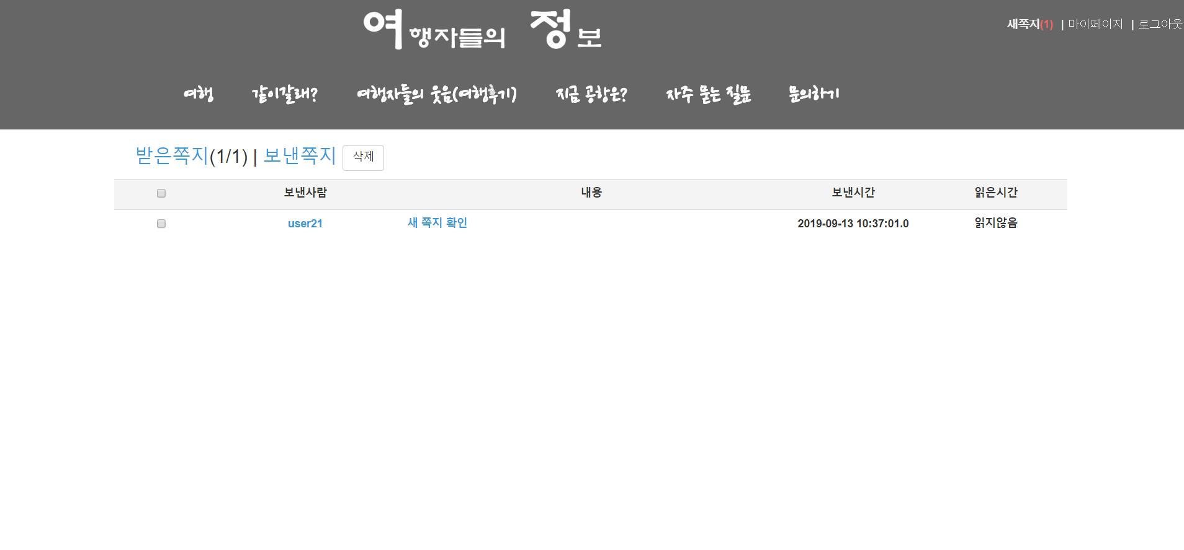
구현 결과물
받은 쪽지함

Slide 16
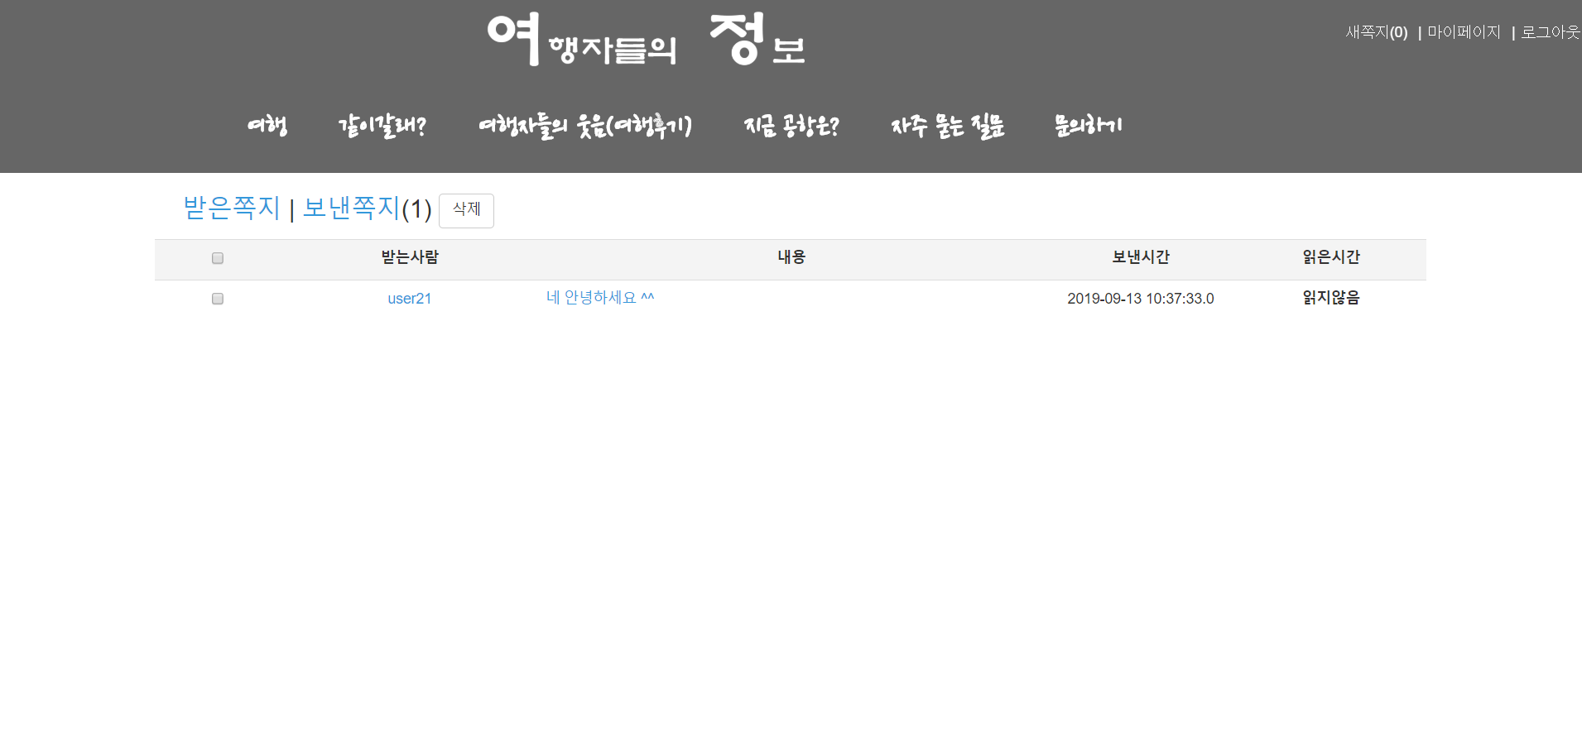
구현 결과물
보낸 쪽지함

Slide 17
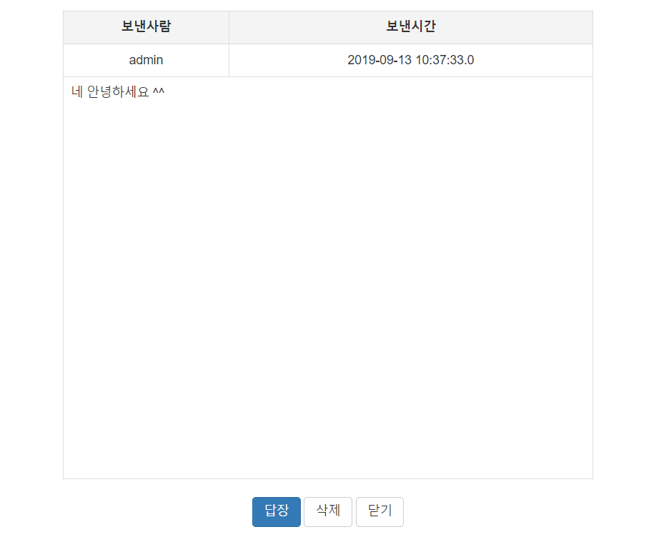
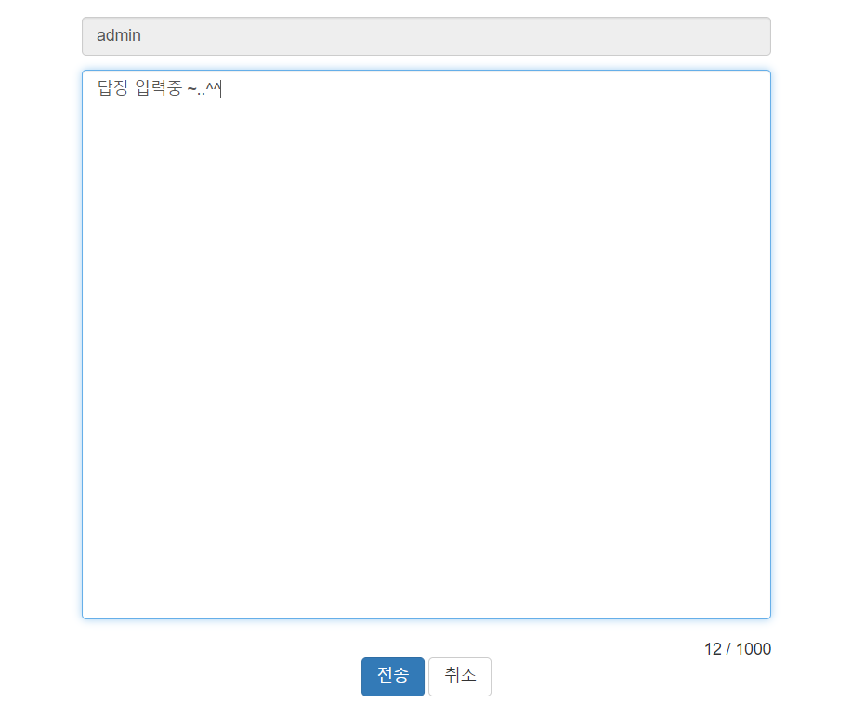
구현 결과물
쪽지 읽기 &
답장하기

Slide 18
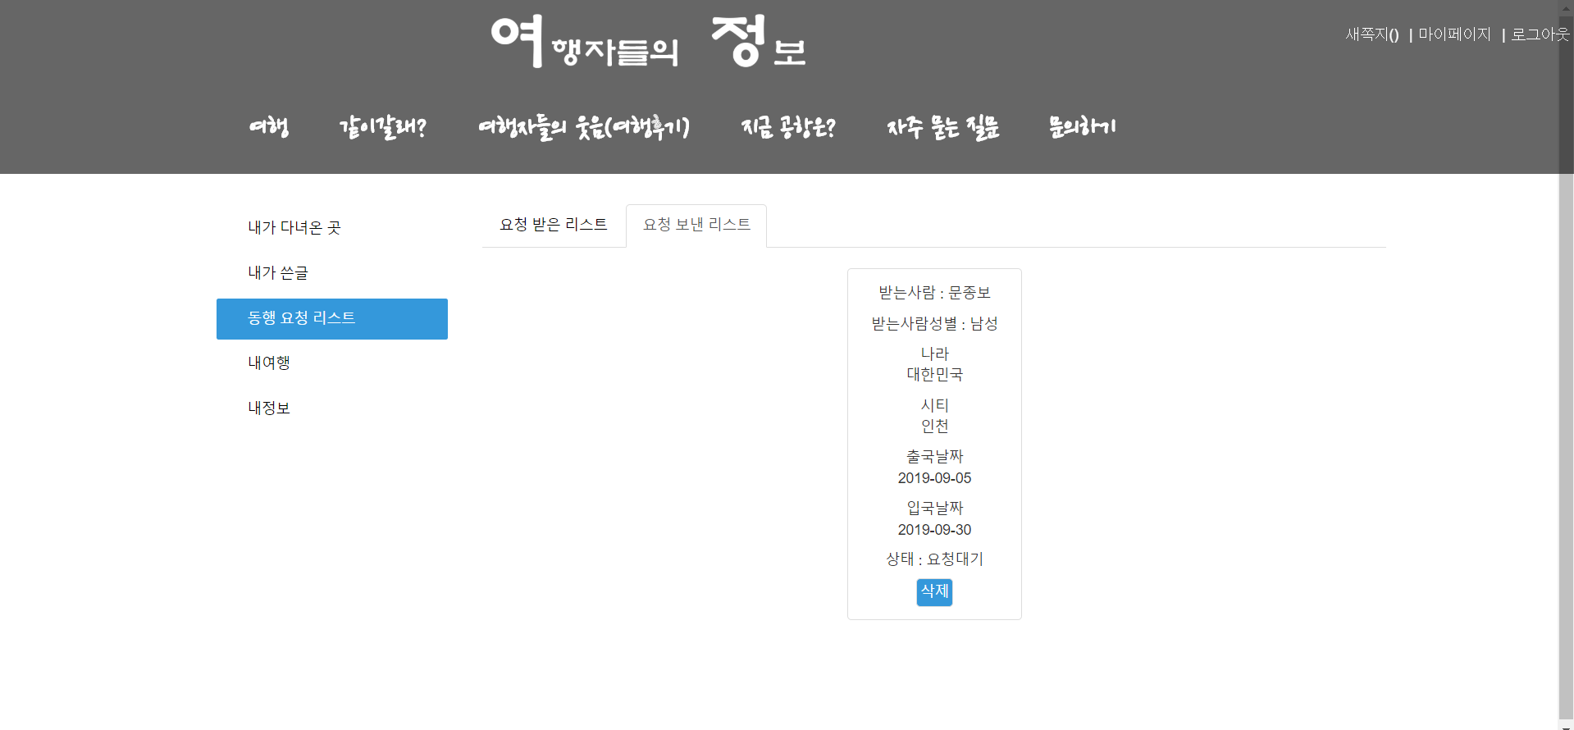
구현 결과물
마이페이지
별도의 쓰레드에서 사용자의 여행이 끝나는걸 검사하여
데이터를 옮김

Slide 19
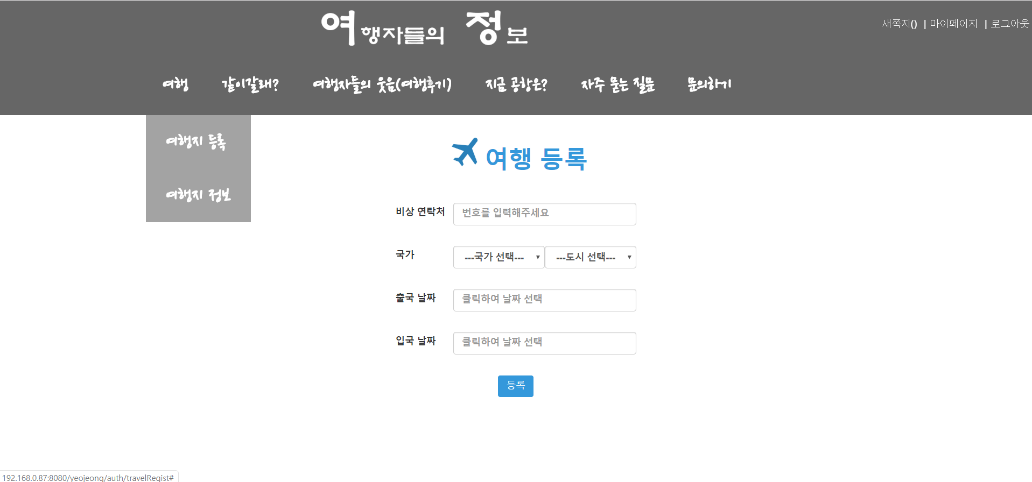
구현 결과물
여행 등록

Slide 20
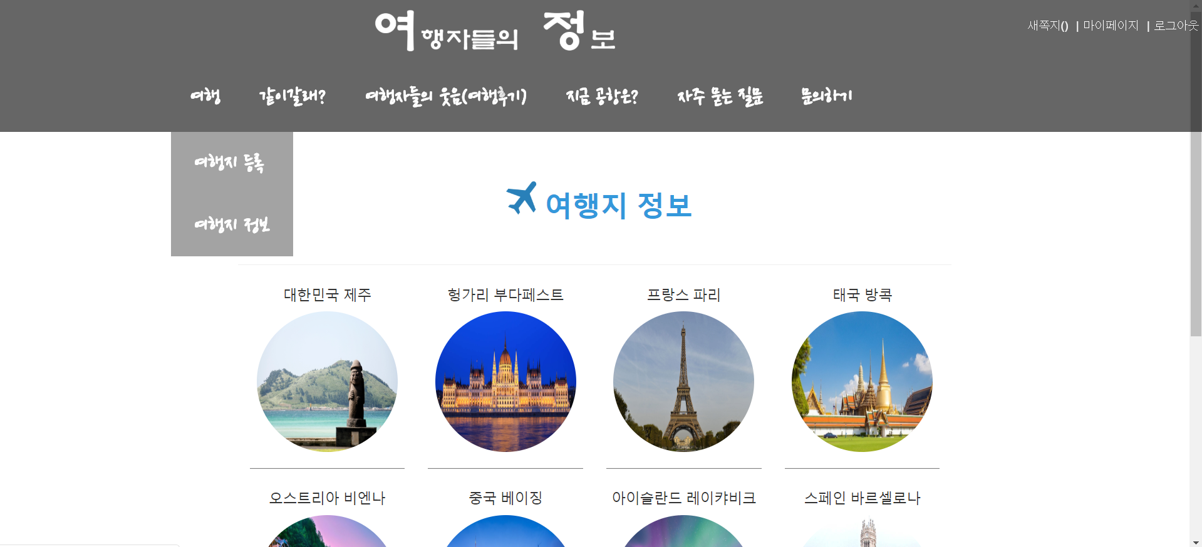
구현 결과물
여행지 정보

Slide 21
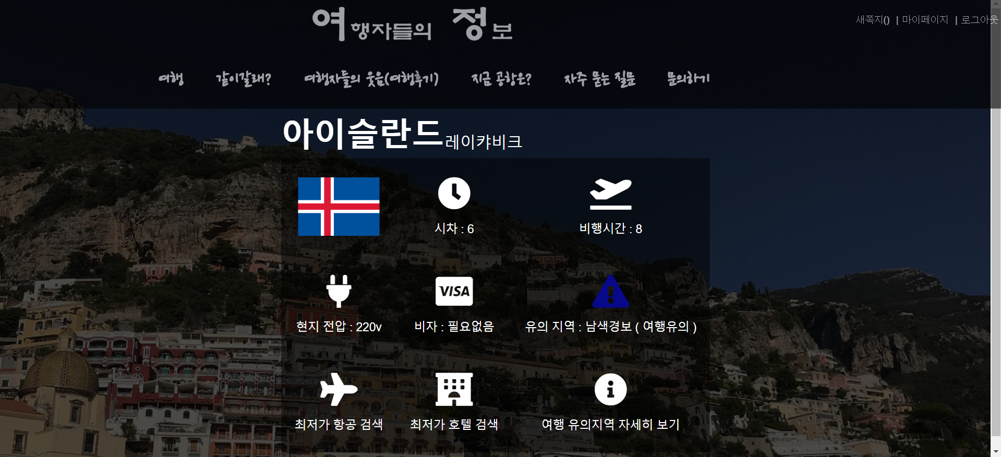
구현 결과물
여행지 정보

Slide 22
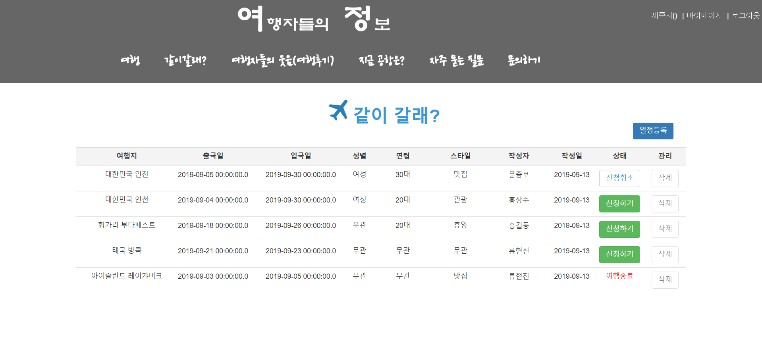
구현 결과물
같이 갈래

Slide 23
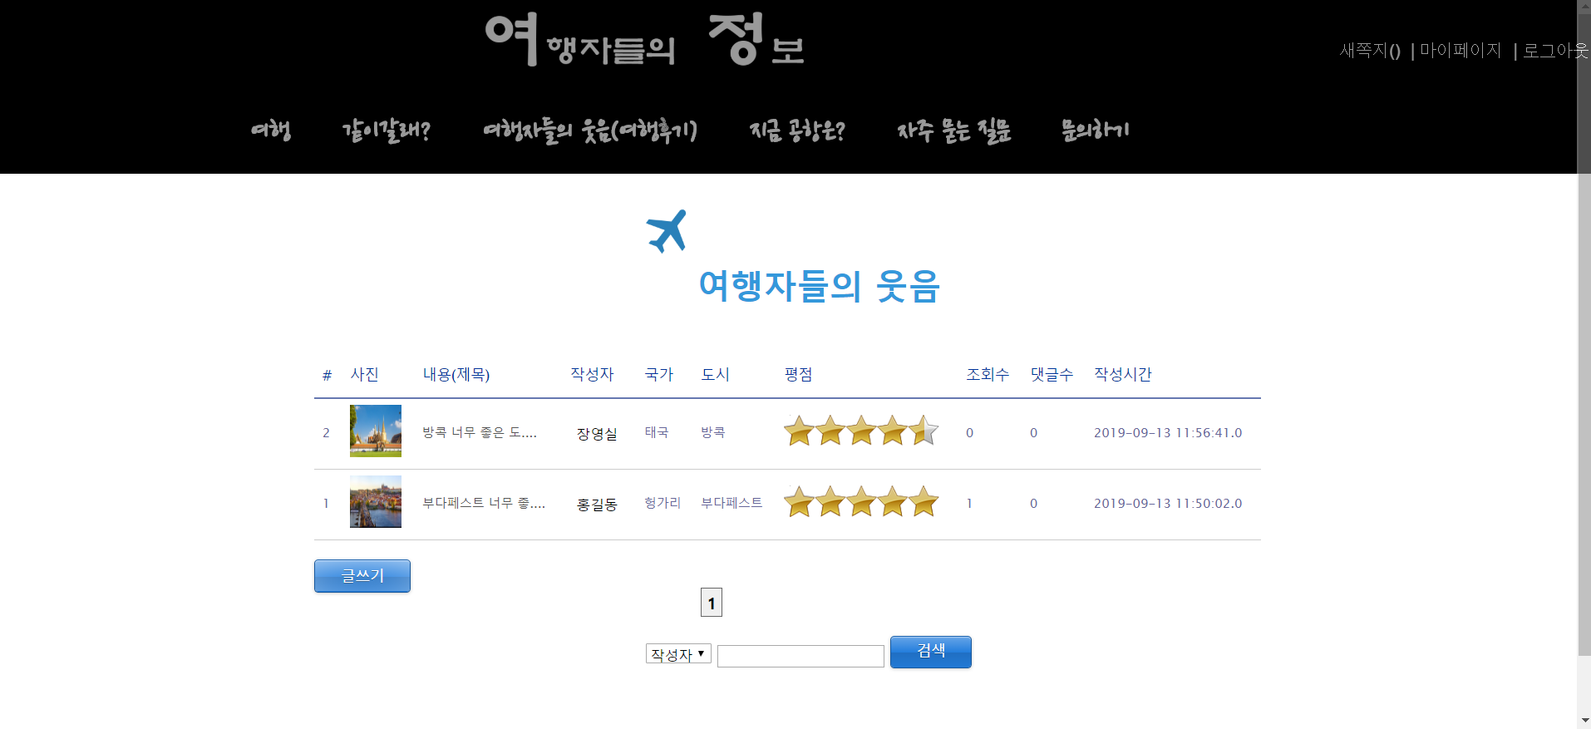
구현 결과물
여행자들의 웃음

Slide 24
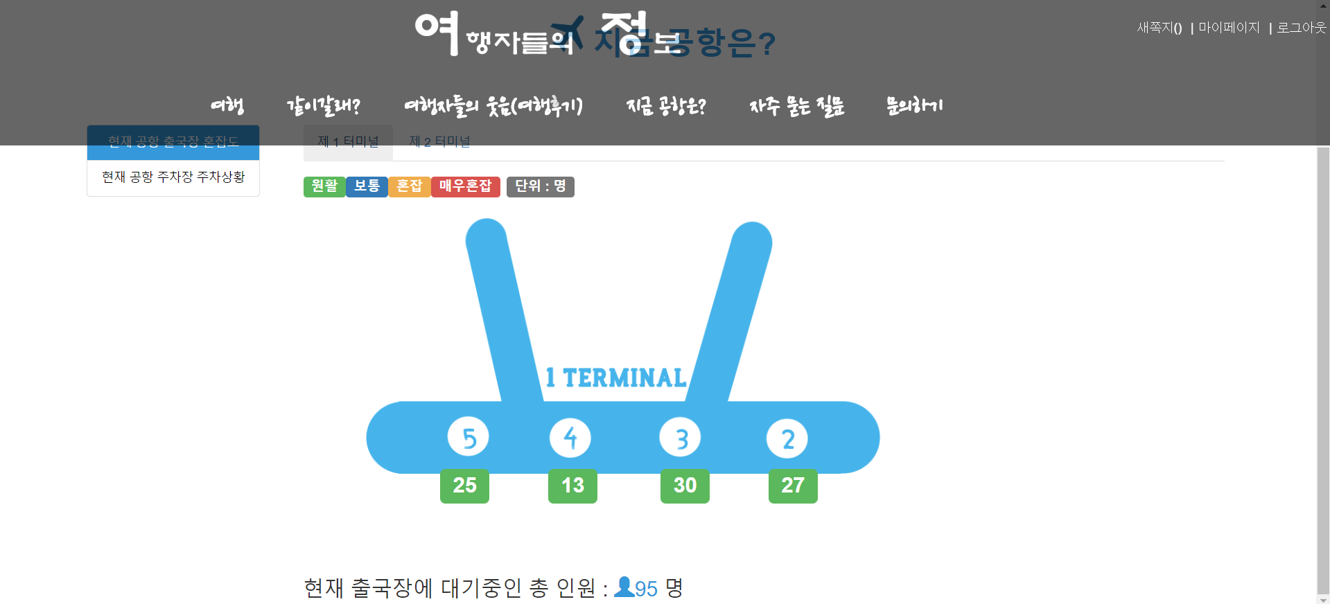
구현 결과물
지금 공항은
공공Data 를 받아와서 제공

Slide 25
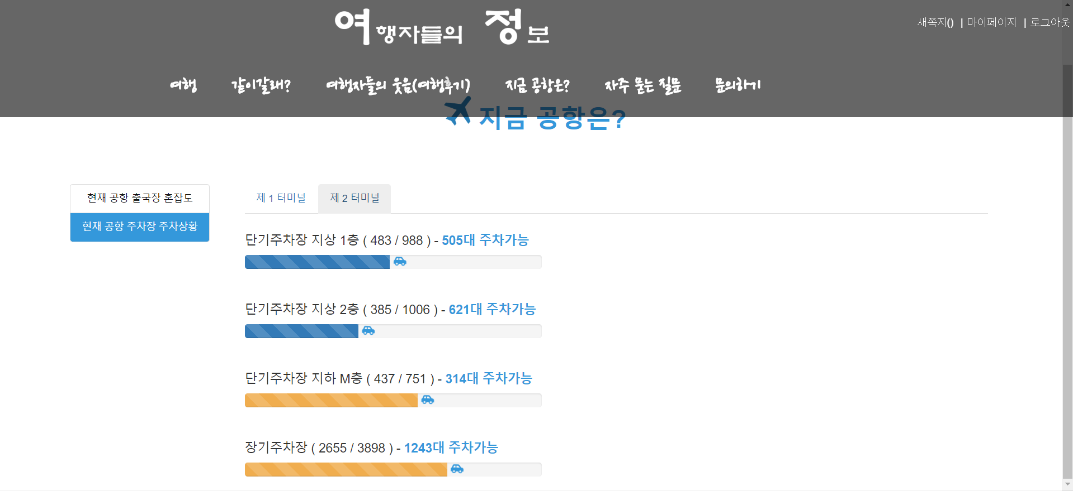
구현 결과물
지금 공항은

Slide 26
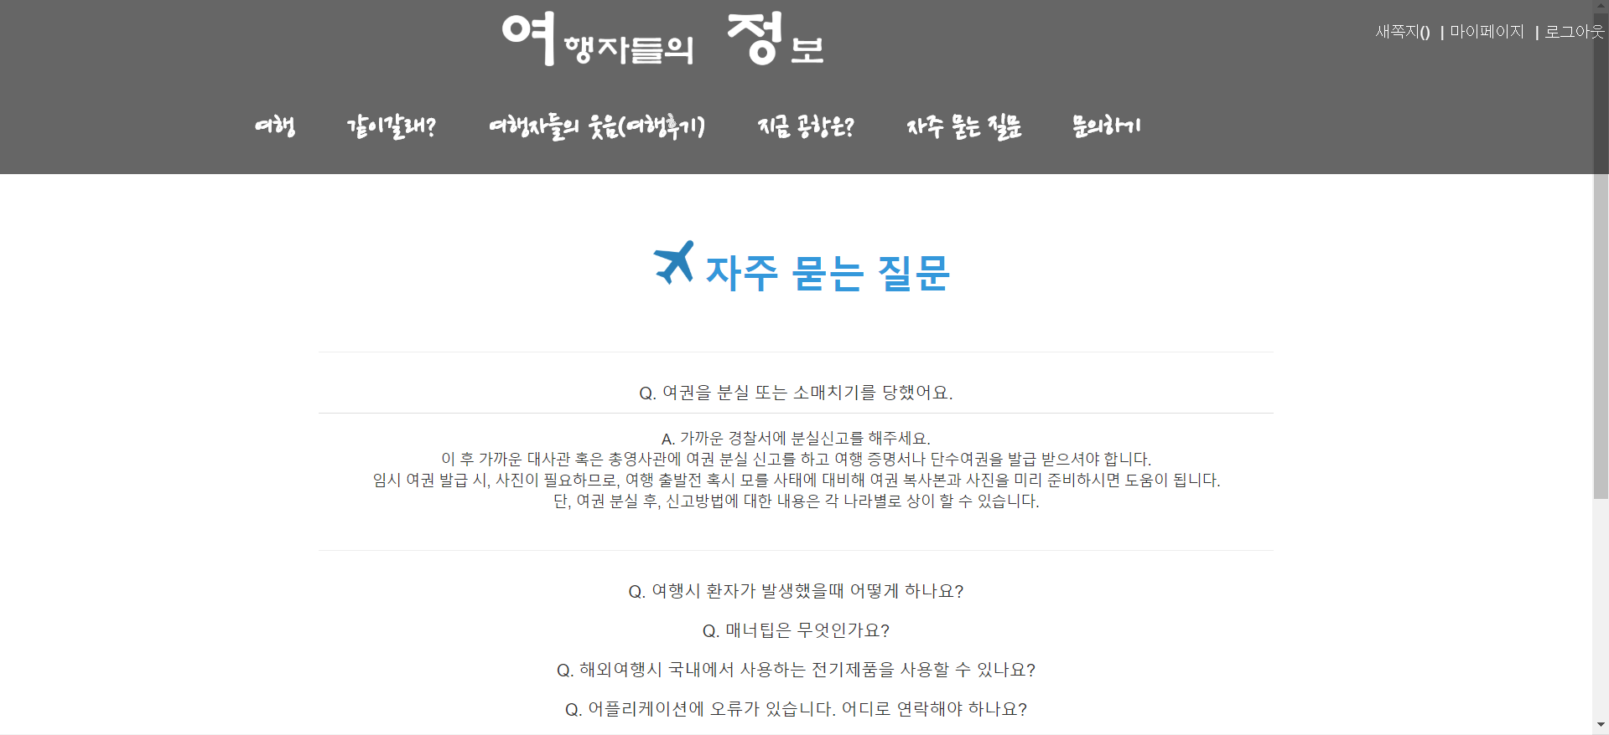
구현 결과물
자주 묻는 질문

Slide 27
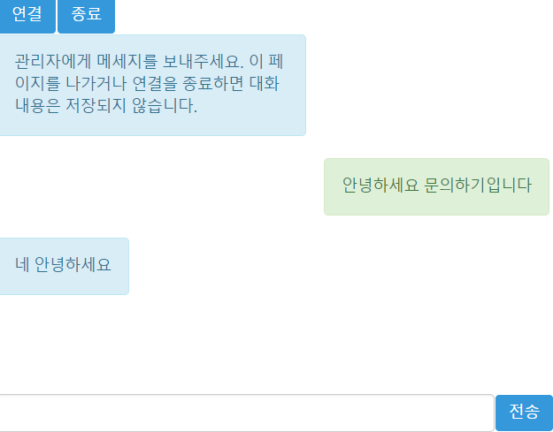
구현 결과물
문의하기
관리자와의 실시간 소켓통신

Slide 28
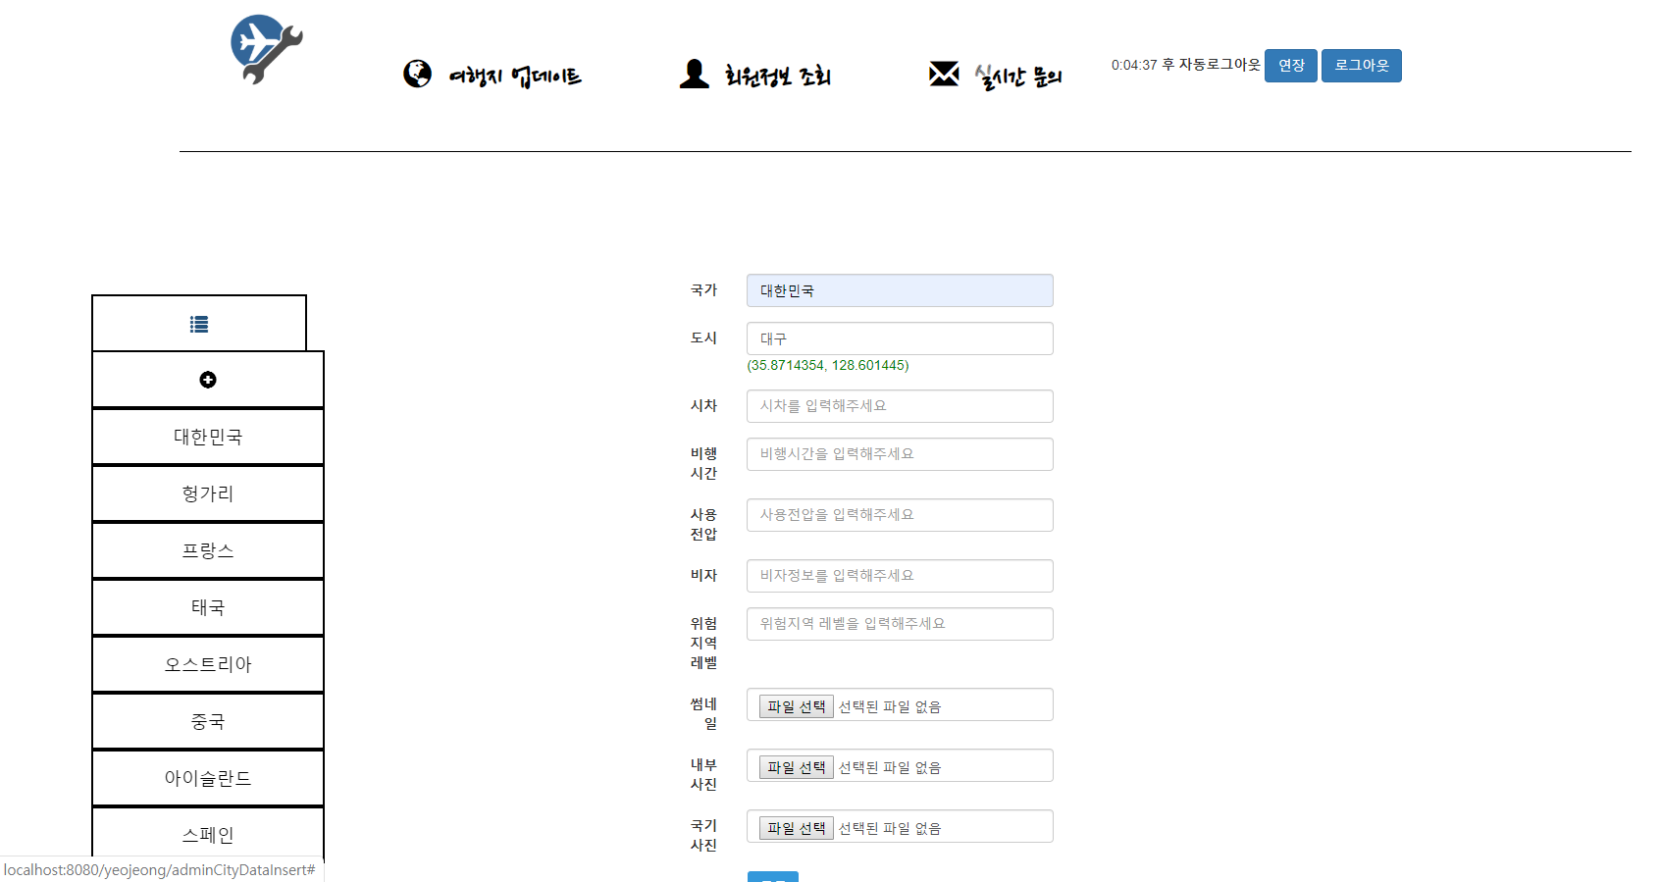
구현 결과물
여행지 업데이트
Google geocode를 이용하여 해당 도시의 위도 경도 정보 저장

Slide 29
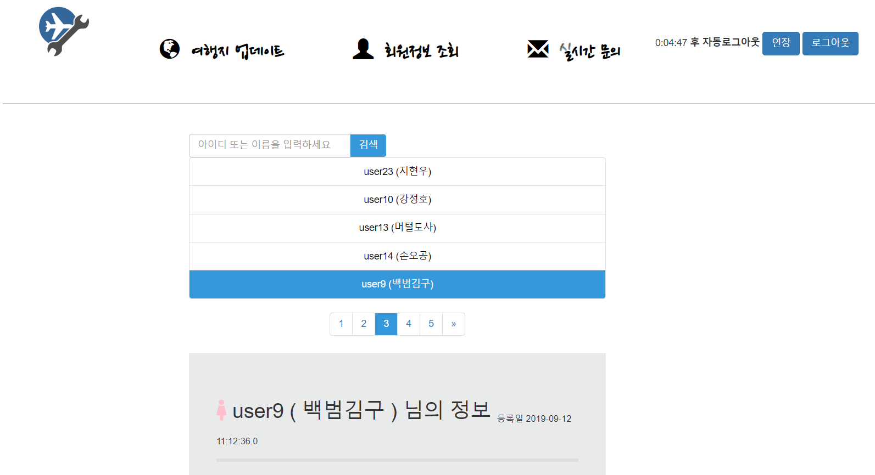
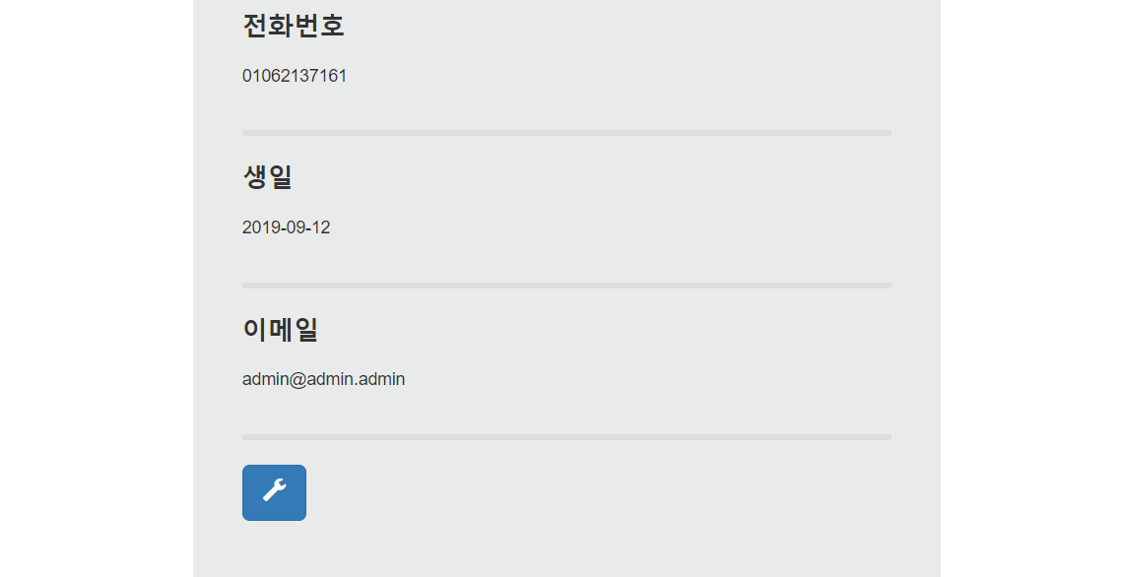
구현 결과물
회원정보 조회

Slide 30
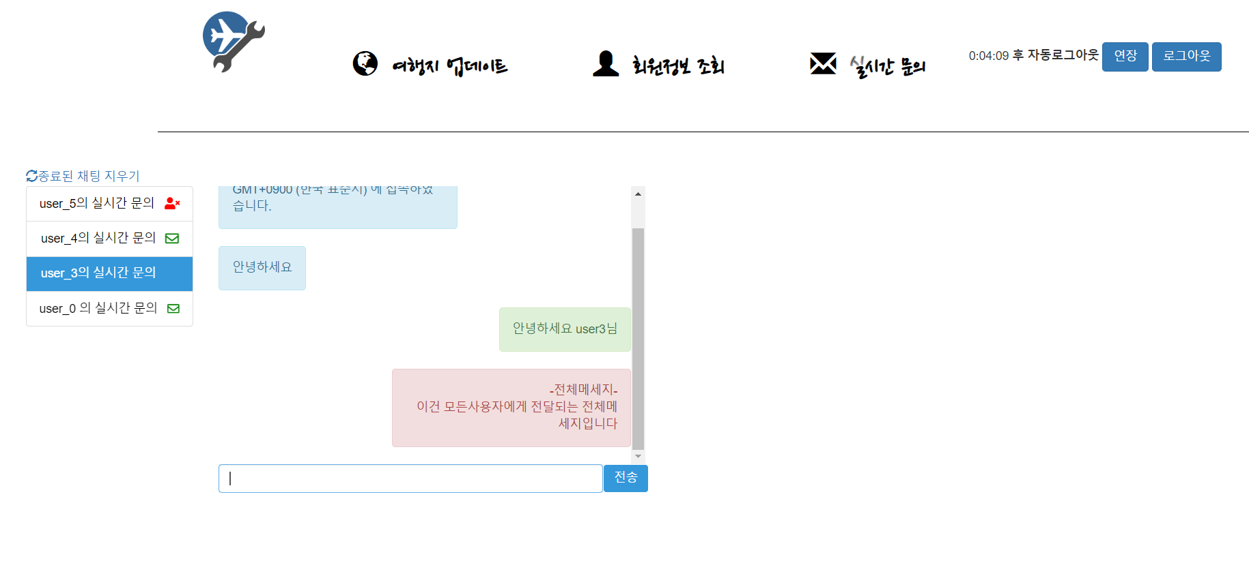
구현 결과물
실시간 문의
유저와의 실시간 소켓통신

Slide 31
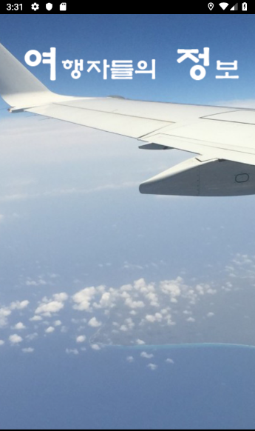
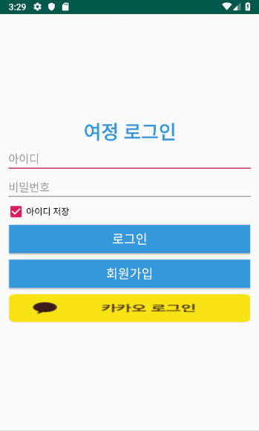
구현 결과물
로그인

Slide 32
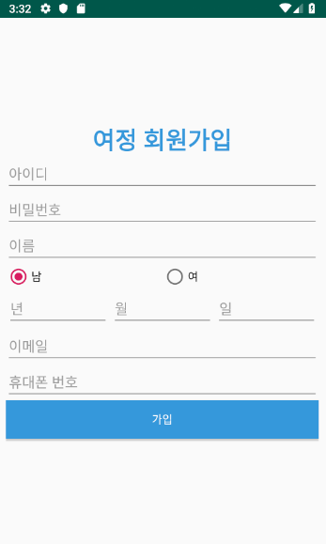
구현 결과물
회원가입

Slide 33
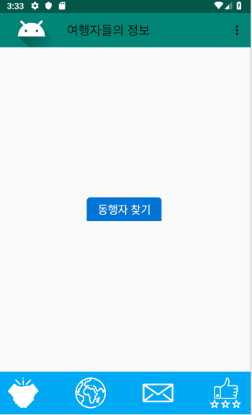
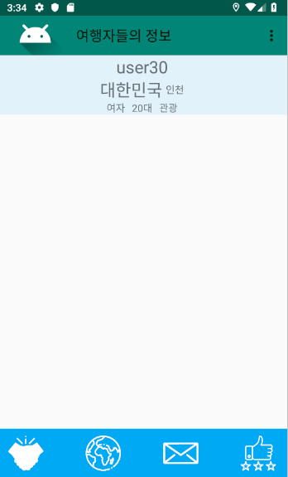
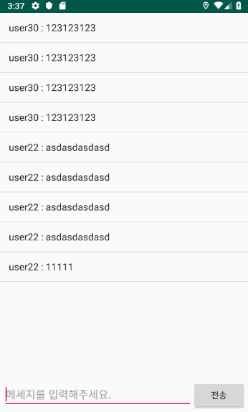
구현 결과물
동행자 찾기
현재 기기의 위치를 기반으로
해당 위치에서 동행을 요청한 유저 리스트를 제공해줌
리스트 클릭시 해당 유저와
채팅 가능

Slide 34
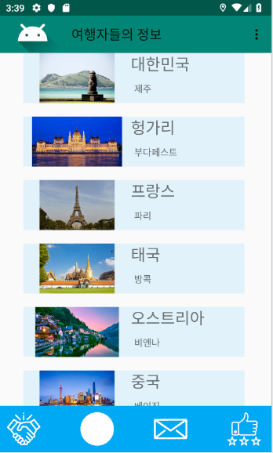
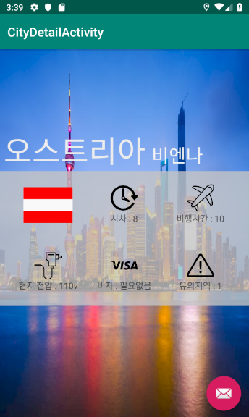
구현 결과물
도시정보 제공

Slide 35
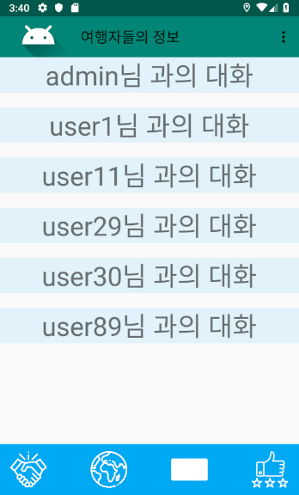
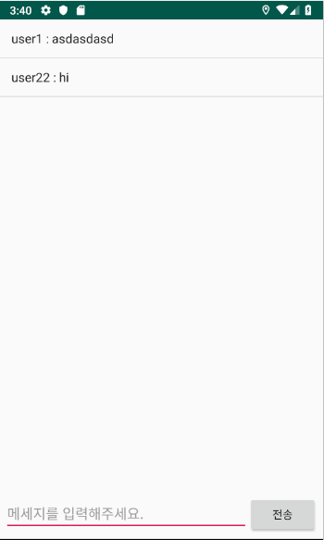
구현 결과물
현재 진행중인 채팅

Slide 36
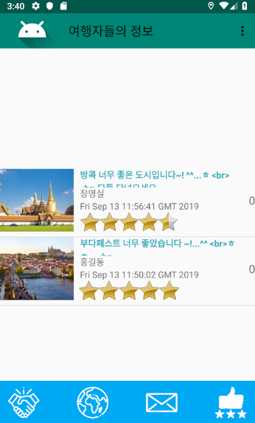
구현 결과물
여행자들의 웃음

Slide 37
Thank you

